Slide 1

Мурманская областная детско-юношеская библиотека имени В.П. Махаевой отдел психологической поддержки читателей
ПРЕДСТАВЛЯЕТ …

Slide 2
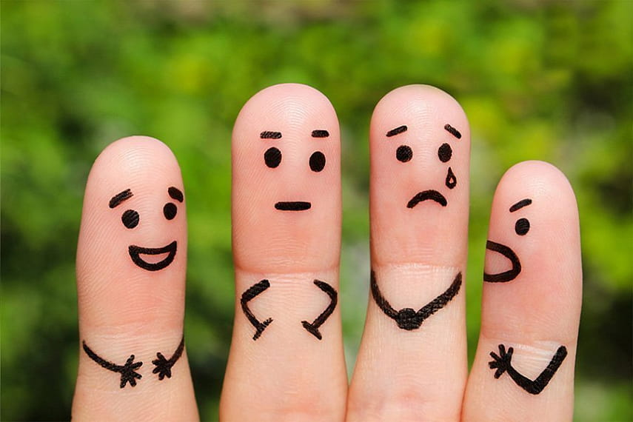
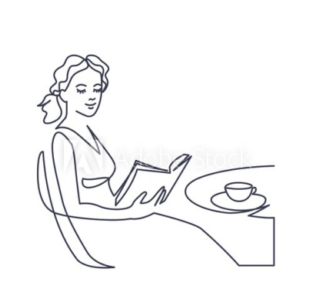
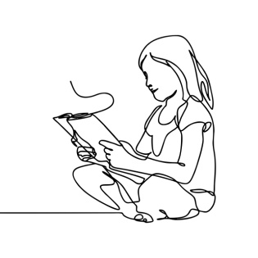
Психологическая лаборатория
«Вот это ТЕМПЕРАМЕНТ!»

Slide 3



В психологии выделяют
4 типа темперамента человека:
холерик, сангвиник, флегматик, меланхолик.
Сангвиник (от лат. «сангвис» кровь) – уравновешен, общителен, практичен, выдержан.
Флегматик (от греч. «флегма» - слизь) – вдумчив, миролюбив, надежен, старателен, неразговорчив.
Холерик (от греч. «холе» - красно-желтая желчь) - порывист, энергичен, эмоционален, не сдержан.
Меланхолик (от греч. «мелайн холе» - черная желчь) – тревожен, необщителен, замкнут, угрюм.
Темперамент –
это особенности психики,
которые проявляются в том, насколько человек быстро или медленно действует, как глубоко он переживает разные события.

Slide 4
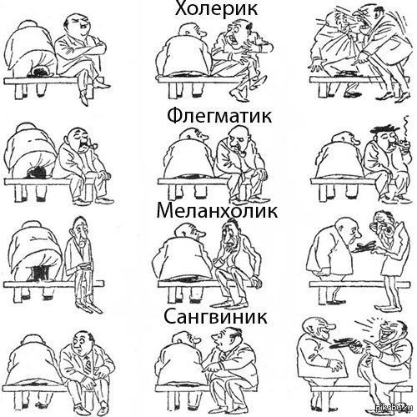
Датский художник-карикатурист и общественный деятель Херлуф Бидструп очень характерно изобразил поведение представителей разных типов темперамента в одной и той же ситуации.

Slide 5
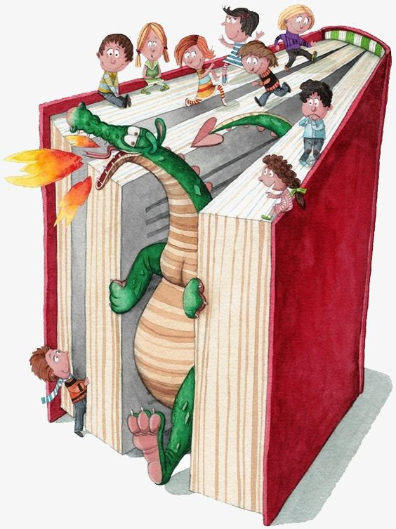
Литературные персонажи, как и люди, обладают уникальными чертами.
Для того, чтобы подчеркнуть индивидуальность героев, автор составляет словесный портрет и наделяет каждого персонажа характеристиками: внешний вид, манера речи, походка, характер и ТЕМПЕРАМЕНТ.
Читая произведение, вы наверняка отмечали, что один герой целый день носится на коне и громко кричит, разгоняя всех разбойников в округе, а другой так долго и основательно готовится к схватке с драконами, что те успевают скрыться без особой спешки .
Разгадка кроется в темпераменте персонажей.

Slide 6
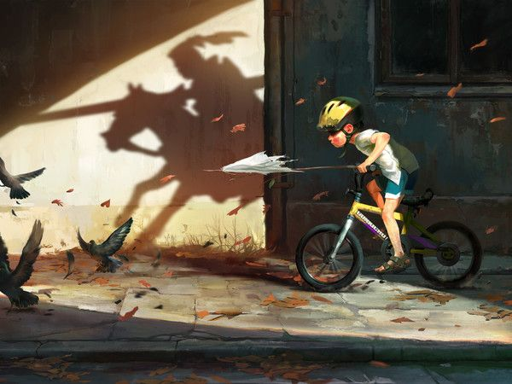
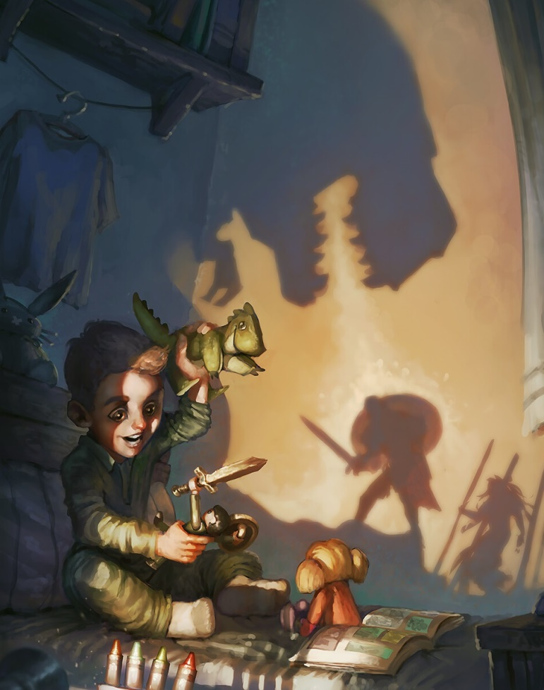
Стоит ли напоминать вам о том, что наиболее сильный эмоциональный отклик вызывает именно тот герой, чей темперамент, характер и жизненные принципы соответствуют вашим?!

Slide 7
Итак, знакомьтесь, наш первый герой – САНГВИНИК:
энергичный, жизнерадостный, отзывчивый, настойчивый, работоспособный и выносливый;
быстро переключается с одного вида деятельности на другой;
легко переживает свои неудачи и неприятности; сохраняет самообладание в критической ситуации;
сангвиник отличается громкой, торопливой, но при этом отчетливой речью, сопровождающейся активной жестикуляцией и выразительной мимикой;
порой переоценивает себя и свои способности;
в общении с новыми людьми не испытывает страха и скованности.
Сангвиникам для достижения поставленной цели следует быть более усидчивыми и собранными, не стоит разбрасываться по мелочам.

Slide 8
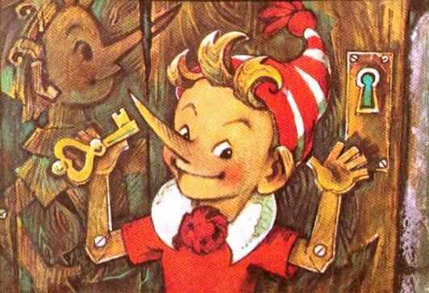
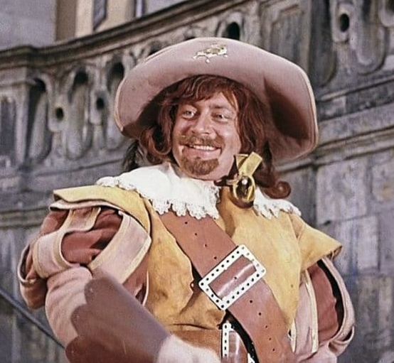

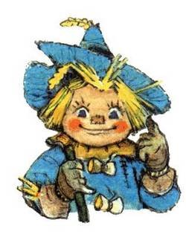
Литературные сангвиники
Буратино
«Золотой ключик или Приключения Буратино»,
А. Толстой
Портос
«Три мушкетера», А. Дюма
Страшила
«Волшебник Изумрудного
города», А. Волков

Slide 9
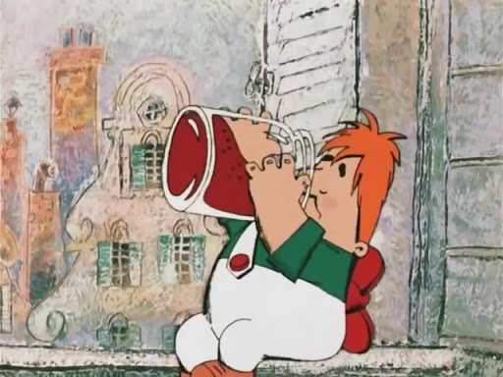
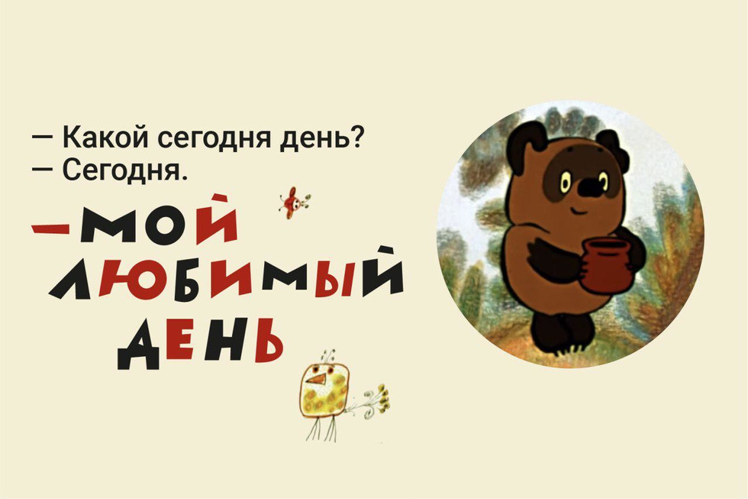
Литературные сангвиники
Карлсон
«Карлсон, который живет на крыше», А. Линдгрен
Винни-Пух
«Винни-Пух и все-все-все», А.А. Милн

Slide 10
Следующий герой – ХОЛЕРИК:
Холерикам необходимо освоить методы саморегуляции (например, антистрессовое дыхание или сосчитать до 10 прежде, чем отреагировать на ситуацию) и научиться сдерживать себя
с увлечением берется за дело, работает на подъеме, преодолевая трудности;
обладает выразительной мимикой и живой, эмоциональной речью;
тороплив, не отличается терпением; для него характерны резкие, порывистые движения, неусидчивость, склонность к горячности;
не всегда вникает в суть проблемы, скользит по поверхности, отвлекается;
в споре находчив;
в отношениях и в общении с людьми может проявлять резкость и прямолинейность;
холерик способен быстро принимать решения и действовать; в критической ситуации проявляет решимость и напор.

Slide 11
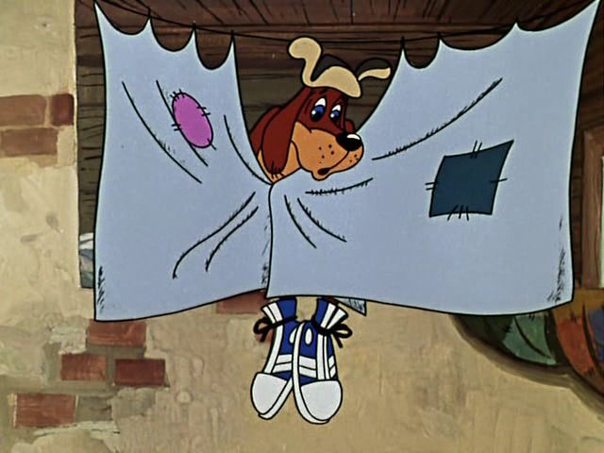
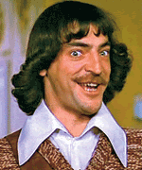
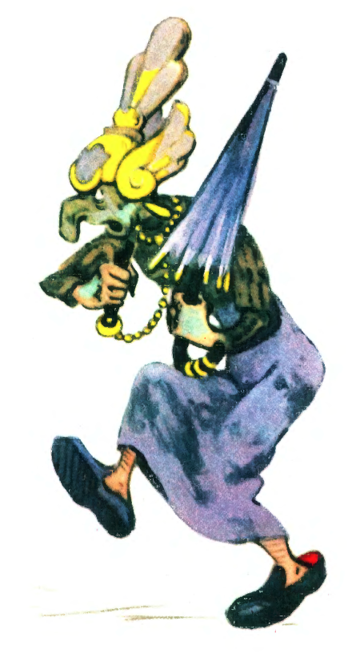
Литературные холерики
Пёс Шарик
«Дядя Фёдор, пёс и кот»,
Э. Успенский
Д’Артаньян
«Три мушкетера», А. Дюма
колдунья Бастинда
«Волшебник Изумрудного
города», А. Волков

Slide 12
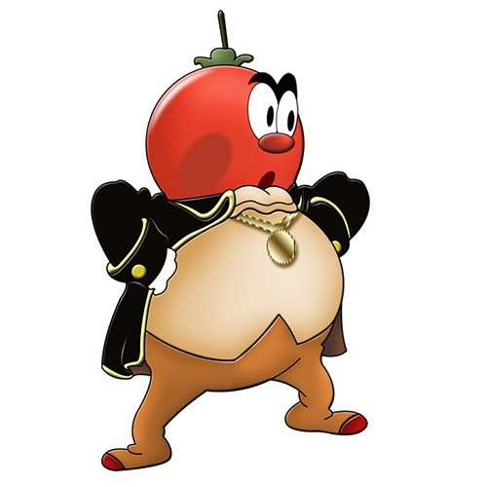
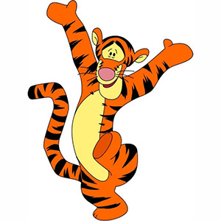
Литературные холерики
Синьор Помидор
«Приключения Чиполлино»,
Д. Родари
Тигра
«Винни-Пух и все-все-все», А.А. Милн

Slide 13
Следующий герой – ФЛЕГМАТИК:
проявляет последовательность и обстоятельность в делах, вследствие чего, начатое дело доводится им до конца;
малоразговорчивый, речь спокойная, размеренная, с паузами; мимика и движения невыразительны и медлительны;
в работу включается медленно и так же медленно переключается с одного дела на другое;
с трудом адаптируется в новой обстановке и медленно сходится с новыми людьми, при этом хорошо контактирует с людьми других темпераментов;
незлопамятен, снисходительно относится к колкостям, высказанным в его адрес;
отличается спокойствием, рассудительностью, терпеливостью, уравновешенностью и выдержкой, как в обычной жизни, так и в стрессовой ситуации.
Флегматикам стоит развивать недостающие им качества, такие как: подвижность и активность.

Slide 14
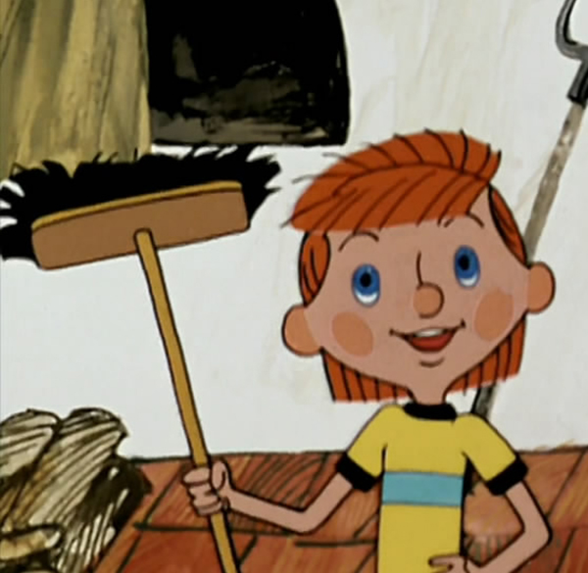
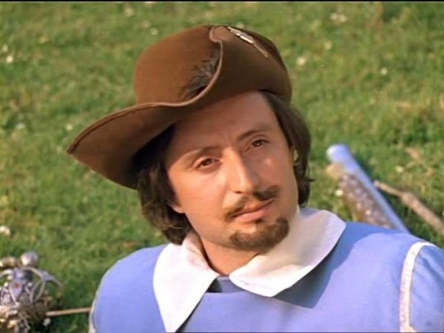
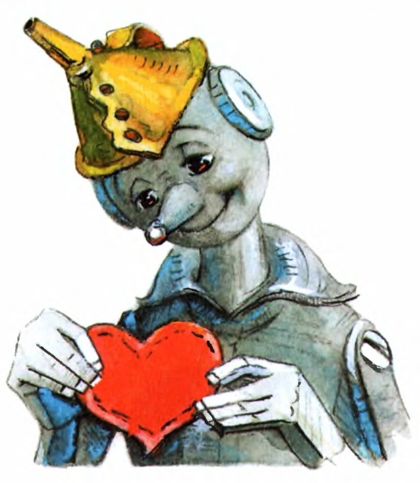
Литературные флегматики
Дядя Фёдор
«Дядя Фёдор, пёс и кот»,
Э. Успенский
Атос
«Три мушкетера», А. Дюма
Железный дровосек
«Волшебник Изумрудного
города», А. Волков

Slide 15
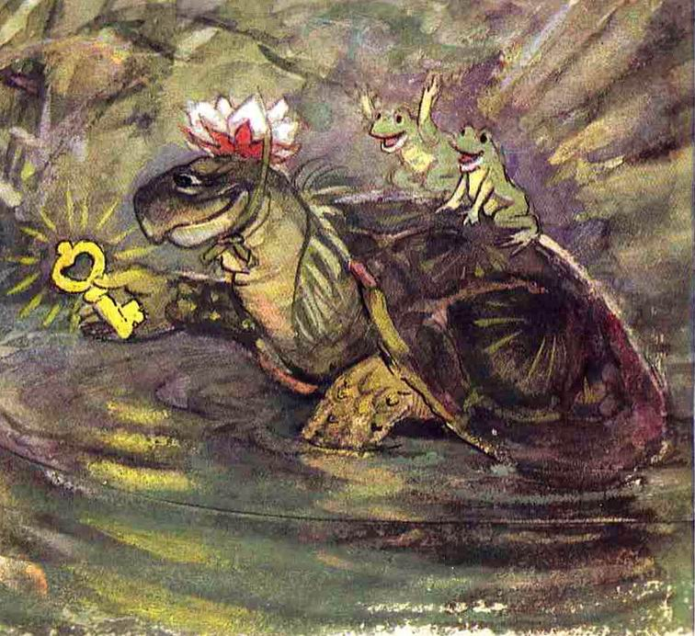
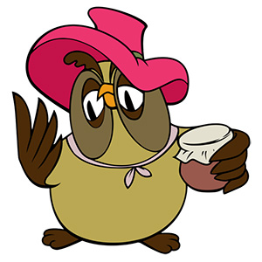
Литературные флегматики
Черепаха Тортила
«Золотой ключик или Приключения Буратино»,
А. Толстой
Сова
«Винни-Пух и все-все-все», А.А. Милн

Slide 16
Следующий герой - МЕЛАНХОЛИК:
в привычной и спокойной обстановке чувствует себя спокойно и работает очень продуктивно;
для меланхоличного типа темперамента характерна слабая тихая речь вплоть до шепота, впечатлительность до слезливости, чрезмерная обидчивость и плаксивость;
хорошо чувствует других людей;
при благоприятных условиях сдержан и тактичен;
предъявляет высокие требования и к себе, и к окружающим людям;
тяжело переносит огорчения, обиды и даже незначительные переживания, внешне это может никак не проявляться;
меланхолик очень застенчив, стеснителен, раним, скрытен;
в незнакомой обстановке теряется; смущается при контакте с новыми людьми и долго адаптируется в новом коллективе.
Меланхоликам можно посоветовать занять более активную позицию, например – принять участие в волонтерской деятельности для того, чтобы почувствовать свою значимость и способность помогать другим.

Slide 17
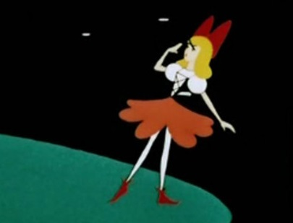
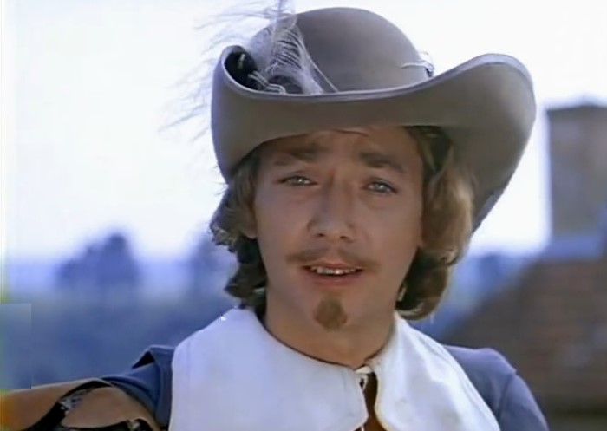
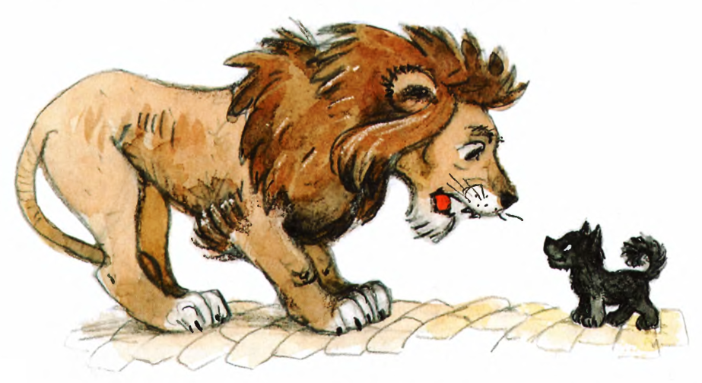
Литературные меланхолики
Дюймовочка
«Дюймовочка», Х.К. Андерсен
Атос
«Три мушкетёра», А. Дюма
Трусливый лев
«Волшебник Изумрудного города», А. Волков

Slide 18
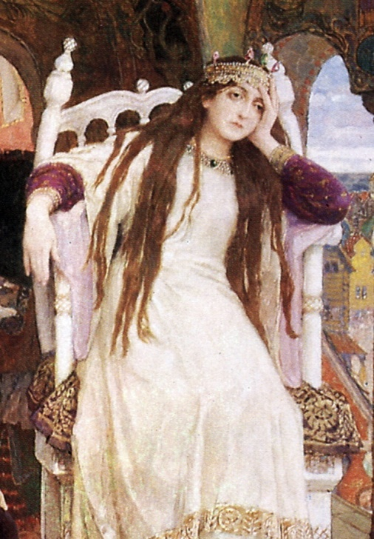
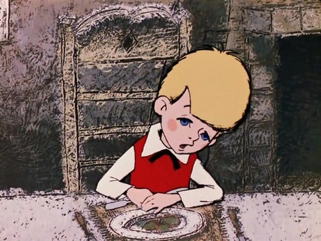
Литературные меланхолики
Несмеяна-царевна
«По щучьему веленью», русская народная сказка
(автор картины В.М. Васнецов)
Малыш
«Карлсон, который живет на крыше»,
А. Линдгрен

Slide 19
Более подробно узнать о том, почему мы все такие разные, в чем уникальность каждого из нас, и как использовать эту уникальность с пользой для себя, вы можете из книг.
Игорь Вачков. Сказки о самой душевной науке: Королевство Внутреннего Мира. Королевство Разорванных Связей (в этой книге есть отличная сказка о типах темперамента, которая поможет легко и доступно раскрыть эту тему даже детям).
Александр Дианин-Хавард. От темперамента к характеру.
Лейл Лаундес. Прощай, застенчивость! 85 способов преодолеть робость и приобрести уверенность в себе
Сильвия Лёкен. Сила Интровертов. Как использовать свои странности на пользу делу
Отто Крегер, Джанет Тьюсен. Почему мы такие? 16 типов личности, определяющих, как мы живем, работаем и любим
Карен Прайор. Не рычите на собаку
IQ тесты для самых умных детей + методики изучения способностей, темперамента. Составитель М.В. Оленникова

Slide 20
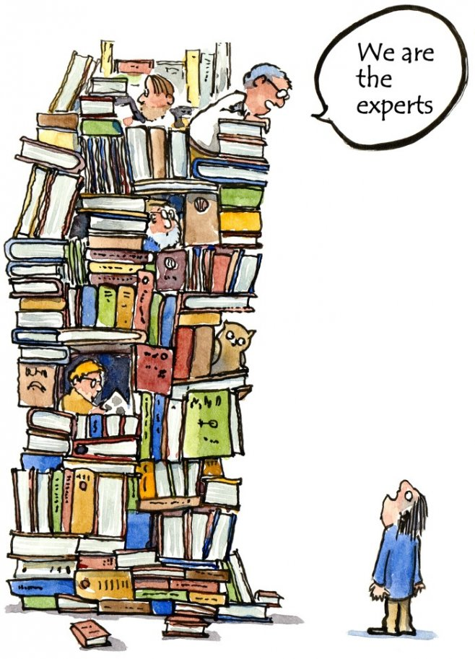
Эти (и другие, не менее интересные) книги находятся в доступе на сайте ЛитРес
КАК их заказать?
Обратитесь к администратору группы нашей библиотеки ВКонтакте: https://vk.com/gukmodub

